Slide 1
Penyearah Gelombang Penuh

Slide 2
Materi
Penyearah Gelombang Penuh Dengan Dioda Bridge
Penyearah Gelombang Penuh Dengan Center Tap

Slide 3
Penyearah Gelombang Penuh
(Dengan Dioda Bridge)

Slide 4
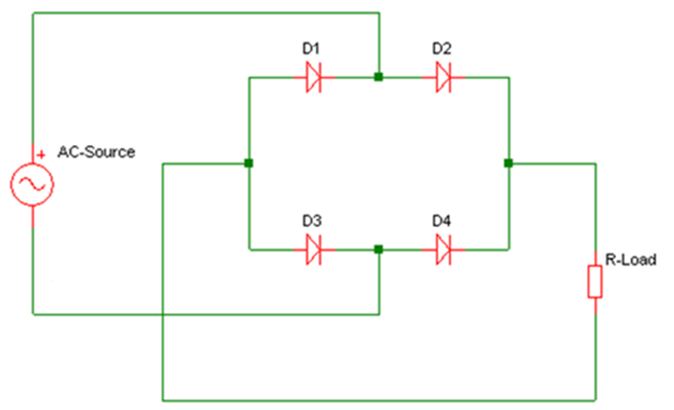
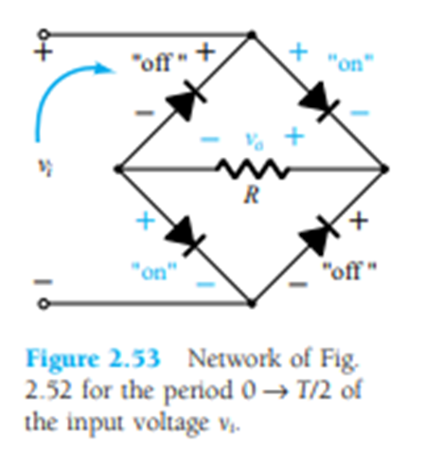
2. Rangkaian penyearah gelombang penuh dengan diode bridge
1. Rangkaian penyearah gelombang penuh dengan dioda bridge
- Rangkaian diode jembatan adalah rangkaian penyearah gelombang penuh yang paling
popular dan paling banyak digunakan dalam rangkaian elektronika.
- Rangkaian diode jembatan menggunakan empat diode sebagai penyearah-nya, seperti
terlihat pada gambar berikut :
Notes:
Gambar kiri dan kanan sama

Slide 5
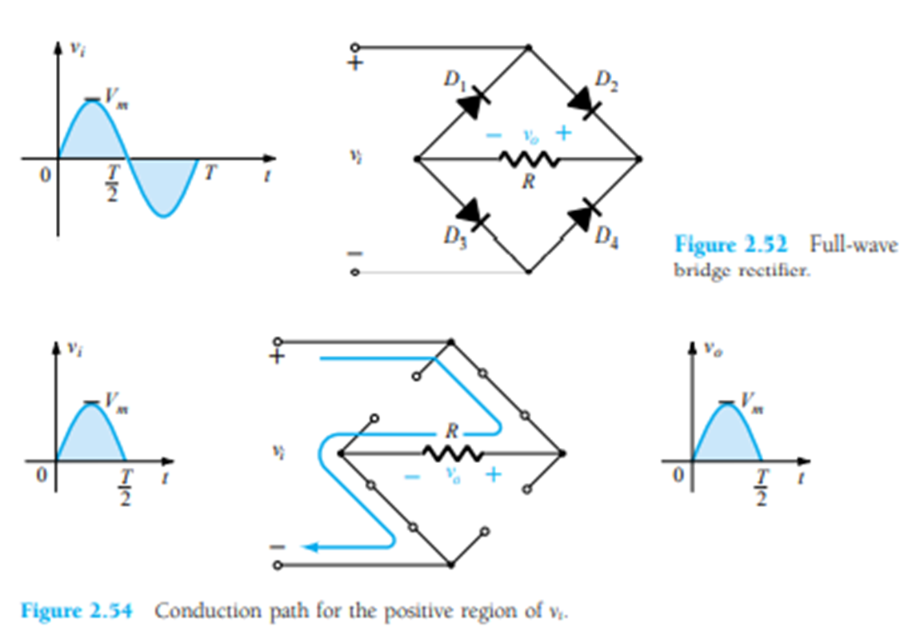
Prinsip kerja dari rangkaian diode jembatan ini adalah
ketika arus setengah gelombang pertama terminal AC-source bagian atas bernilai positif,
sehingga arus akan mengalir ke beban (R-load) akan melalui D2 (forward bias) dan dari R-
load akan dikembalikan ke AC-source melalui D3.
Hal ini diperlihatkan pada ilustrasi gambar dibawah ini, dimana jalur arus yang
disearahkan diberi warna biru.

Slide 6
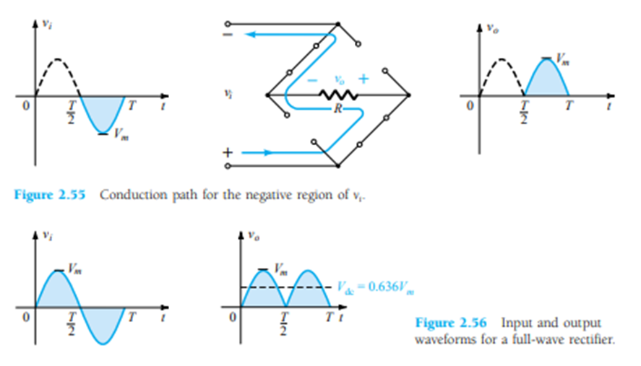
Sedangkan pada setengah gelombang kedua, terminal AC-source bagian bawah yang
kini bernilai positif sehingga arus yang mengalir ke beban (R-load) akan melalui D4
(forward bias) dan dari R-load akan dikembalikan ke AC-source melalui D1.
Hal ini diperlihatkan pada ilustrasi gambar dibawah ini, dimana jlaur arus yang di searahkan diberi warna biru.

Slide 7
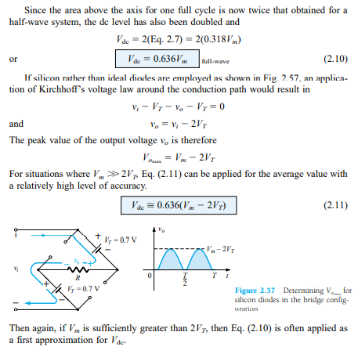

Slide 8
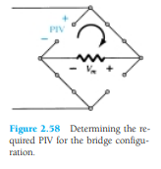

PIV

Slide 9
Penyearah Gelombang Penuh
(Dengan Center Tap)

Slide 10
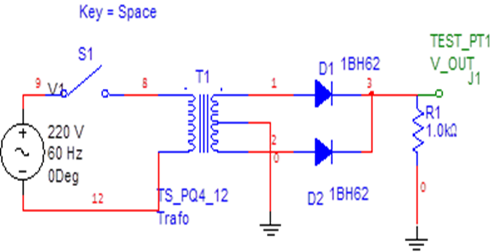
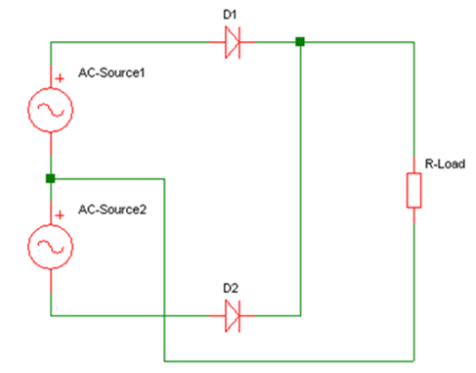
2. Rangkaian penyearah gelombang penuh dengan center tap
Rangkaian penyearah gelombang penuh yang menggunakan “center tap design”
digunakan pada sumber arus bolak-balik(AC) yang memiliki “Center Tap (CT)” contohnya
pada transformator CT.
Pada rangkaian penyearah gelombang penuh “center tap design” hanya menggunakan
dua diode sebagai penyearahnya.
Contoh penyearah “center tap design” diperlihatkan pada gambar berikut ini:

Slide 11
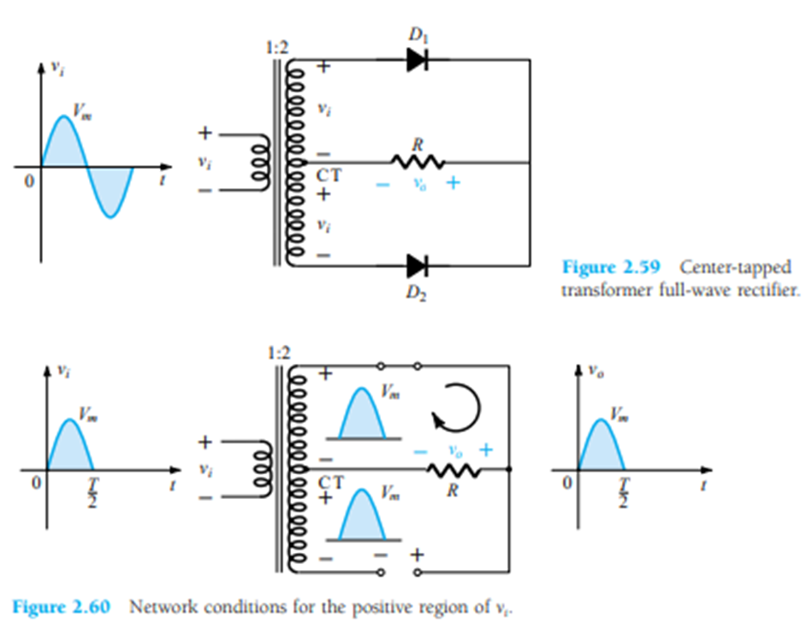
Prinsip kerja dari rangkaian penyearah “center tap design” ini adalah
pada suatu saat arus setengah gelombang pertama pada AC-source 1 bernilai positif, maka arus akan mengalir ke beban (R-load) melalui D1 (forward bias).
Sedangkan pada arus setengah gelombang pertama pada AC-source 2 bernilai negatif akan ditahan (blocking) oleh D2 (reverse bias) sehingga tidak dapat mengalir ke beban, hal ini diilustrasikan pada gambar berikut:

Slide 12
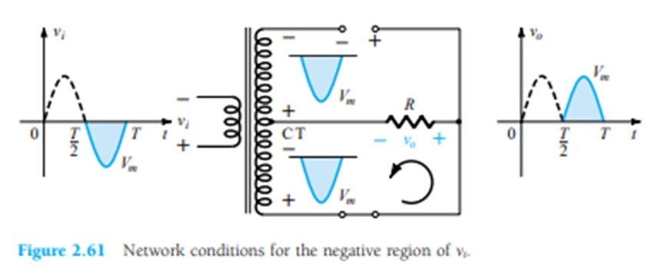
Pada arus setengah gelombang kedua pada AC-source1 bernilai negative sehingga
arus ditahan (blocking) oleh D1 (reverse bias) dan tidak dapat mengalir ke beban,
tetapi sebaliknya pada saat arus setengah gelombang kedua pada AC-source2
bernilai positif, maka arus akan mengalir ke beban (R-load) melalui D2 (forward
bias). Sehingga menghasilkan penyearah gelombang penuh dari AC ke DC,
seperti diilustrasikan pada gambar berikut:

Slide 13
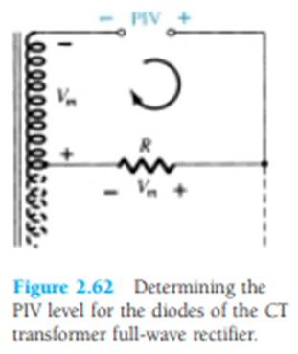
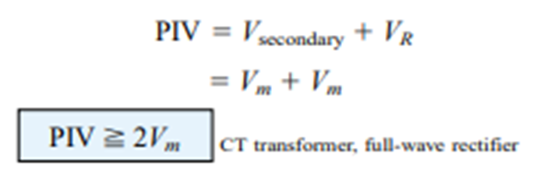

Slide 14
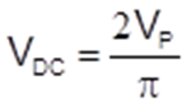
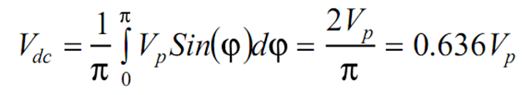

Tegangan rata-rata DC pada penyearah sinyal gelombang penuh:
Frekuensi output:
Arus DC rata-rata yang dihasilkan dari rangkaian penyearah gelombang penuh ini adalah dua kali dari arus rata-rata yang dihasilkan oleh penyearah setengah gelombang yakni:
I_{AV}=0,636.Imax

Slide 15
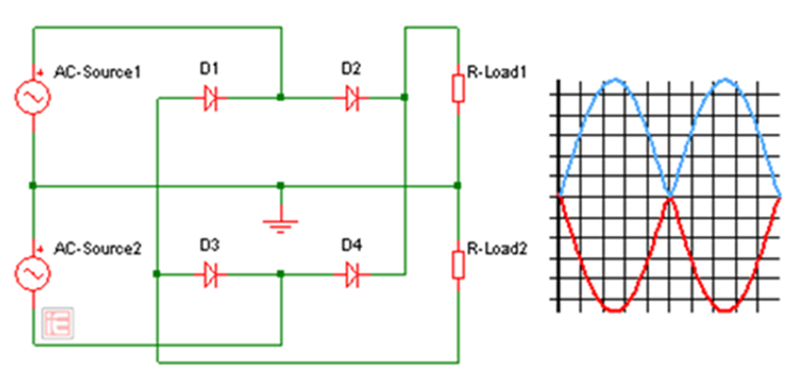
Lalu bagaimana jika sumber arus bolak-balik(AC) dengan CT di searahkan oleh rangkaian
penyearah diode jembatan???
- Hasilnya akan diperoleh dua arus searah (DC) dengan dua polaritas berbeda atau biasa
disebut sebagai penyearah gelombang penuh polaritas ganda.
Dari rangkaian dibawah dapat dihasilkan arus searah (DC) dengan dua polaritas yang
berbeda yakni (+) VDC dan (-)VDC.
Biasanya penyearah jenis ini banyak digunakan pada rangkaian catu daya penguat suara (audio amplifier)

Slide 16
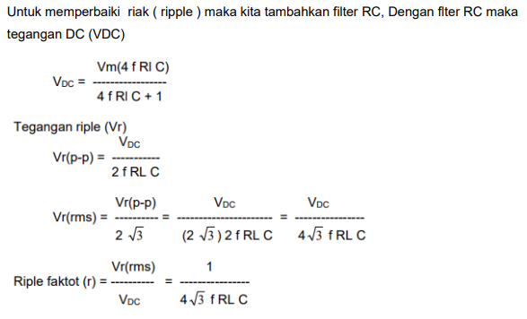
Penyearah Dengan Penambahan Filter RC

Slide 17
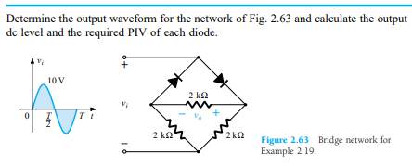
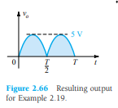
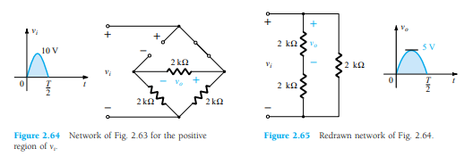
Solution

Slide 18
Terima Kasih

